Slide 1
……
节点3
……
……
……
节点2
节点5
……
input
output
节点1
节点4
节点3
节点2
节点5
节点1
节点4

Slide 2
节点3
节点2
节点5
节点1
节点4
节点3
节点2
节点5
……
……
节点1
节点4

Slide 5
[t0,]
[t1,]
[t2,]
[t3,]
Rank0
Rank1
Rank2
Rank3
Rank0
Rank1
Rank2
Rank3
[T=t0+t1+t2+t3,]
[T=t0+t1+t2+t3,]
[T=t0+t1+t2+t3,]
[T=t0+t1+t2+t3,]

Slide 6
CPU1
QPI/UPI
CPU1
Root
Complex
Memory
Root
Complex
Memory
PCIe
Endpoint
Switch
Switch
PCIe
Endpoint
PCIe
Endpoint
Switch
Switch
PCIe
Endpoint
GPU0
GPU1
GPU2
GPU3
GPU4
GPU5
GPU6
GPU7

Slide 7
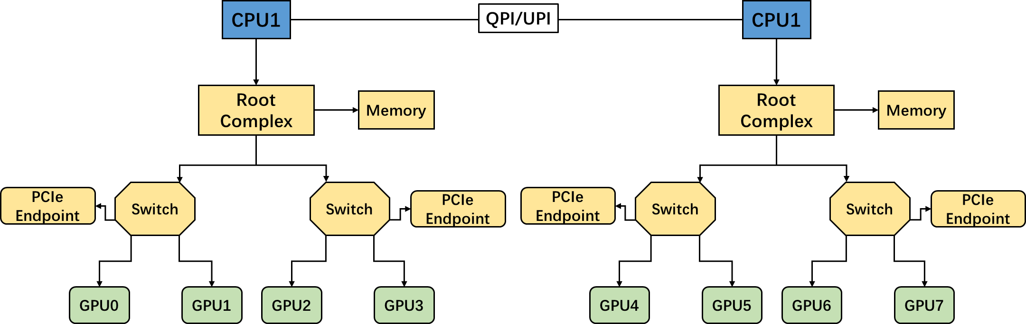
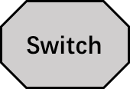
Ethernet

Slide 9
CPU1
快速通道互联(QPI)
CPU1
根复合体
(Root Complex)
内存
根复合体
(Root Complex)
内存
PCIe(计算机扩展总线标准)
端点
PCIe
开关
PCIe
开关
PCIe
开关
PCIe
开关
PCIe
端点
PCIe
端点
PCIe
端点
GPU0
GPU1
GPU2
GPU3
GPU4
GPU5
GPU6
GPU7

Slide 10
CPU1
CPU2
Root
Complex
Root
Complex
Switch
Switch
Switch
Switch
GPU0
GPU1
GPU2
GPU3
GPU4
GPU5
GPU6
GPU7

Slide 11
CPU1
CPU2
Root
Complex
Root
Complex
Switch
Switch
Switch
Switch
GPU0
GPU1
GPU2
GPU3
GPU4
GPU5
GPU6
GPU7

Slide 13
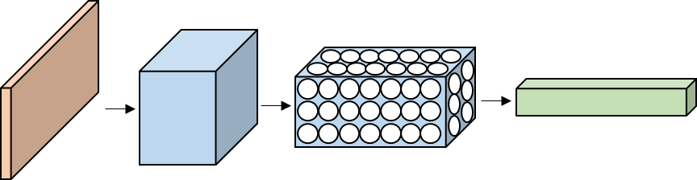
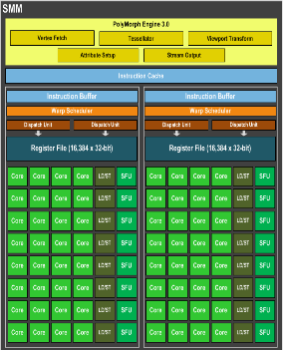
神经网络层特征 （卷积层、全连接层、池化层……）
计算复杂度 （例：浮点数操作数）
内存占用 （数据、模型参数、梯度、输出值）
计算性能 （TFLOPS）
并行训练策略 （模型并行，数据并行）
通信策略 （All-Reduce、OneToAll）
通信带宽 （GB/s）
神经网络结构
计算时间
分布式训练时间
GPU结构
通信时间
集群拓扑

Slide 14
仿真平台框架
输入特征集合
时间预测结果
神经网络结构 神经网络层特征 输入数据大小 计算复杂度 内存占用大小 …
硬件特征 GPU架构 计算性能(FLOPS) CUDA内核数 …
网络特征 GPU数目 网络拓扑结构 通信带宽 …
并行训练策略 数据并行 模型并行 混合数据模型并行
计算时间
特征空间采样
多层感知器
模型
神经网络层 执行时间
前向传播时间 反向传播时间
服务器内部通信时间 服务器间通信时间
单次迭代时间
epoch执行时间
…
非机理建模
训练
逐层
预测
机理建模
核函数分解
抽象指令
队列
构建
分析计算通信并行关系
通信时间
确定关键路径
通信数据量
吞吐量模型
服务器内通信
通信模型
服务器间通信
交换机延迟链路长度
交换机模型
反馈优化

Slide 15
预测框架
输入特征集合
时间预测结果
神经网络结构 神经网络层特征 输入数据大小 计算复杂度 内存占用大小 …
硬件特征 GPU架构 计算性能(FLOPS) CUDA内核数 …
网络特征 GPU数目 网络拓扑结构 通信带宽 …
并行训练策略 数据并行 模型并行 混合数据模型并行
计算时间
特征空间采样
多层感知器
模型
神经网络层 执行时间
前向传播时间 反向传播时间
服务器内部通信时间 服务器间通信时间
单次迭代时间
epoch执行时间
…
非机理建模
训练
逐层
预测
机理建模
核函数分解
抽象指令
队列
构建
分析计算通信并行关系
通信时间
确定关键路径
通信数据量
吞吐量模型
服务器内通信
通信模型
服务器间通信
交换机延迟链路长度
交换机模型
反馈优化

Slide 16
分布式训练性能预测
输入特征集合
计算时间
神经网络结构 神经网络层特征 输入数据大小 计算复杂度 内存占用大小 …
硬件特征 GPU架构 计算性能(FLOPS) CUDA内核数 …
网络特征 GPU数目 网络拓扑结构 通信带宽 …
并行训练策略 数据并行 模型并行 混合数据模型并行
时间预测结果
神经网络层
特征空间采样
神经网络层 执行时间
前向传播时间 反向传播时间
GPU间通信时间
单次迭代时间
训练时间
…
基准测试
基准测试数据
训练
多层感知器模型
分析计算通信并行关系
确定关键路径
通信时间
通信数据量
吞吐量模型
通信时间预测模型
RingAｌｌ－Rｅｄｕｃｅ

Slide 17
计算时间预测
特征扩充
机理分析
神经网络
特征空间
采样
基准测试数据
训练
多层感知器模型
预测
计算时间
计算通信
并行性分析
训练时间
关键路径确定
通信时间预测
吞吐量模型
实时吞吐量分析
单链路通信时间
预测模型
预测
通信时间
通信拓扑
算法机理分析
集群通信模型

Slide 18
计算时间预测
特征扩充
机理分析
神经网络
特征空间
采样
基准测试数据
训练
多层感知器模型
预测
计算时间
计算通信
并行性分析
训练时间
关键路径确定
通信时间预测
吞吐量模型
实时吞吐量分析
单链路通信时间
预测模型
预测
通信时间
通信拓扑
算法机理分析
集群通信模型

Slide 19
大规模分布式训练仿真平台
计算时间预测
特征扩充
浮点数运算数
机理分析
内存占用
神经网络
特征空间
采样
基准测试数据
训练
多层感知器模型
预测
计算时间
计算通信
并行性分析
训练时间
关键路径确定
通信时间预测
吞吐量模型
实时吞吐量分析
单链路通信时间
预测模型
预测
通信时间
通信拓扑
算法机理分析
集群通信模型

Slide 20
面向大规模GPU集群的分布式训练时间预测方法
计算时间预测
特征扩充
机理分析
神经网络
特征空间
采样
基准测试数据
训练
多层感知器模型
预测
计算时间
计算通信
并行性分析
训练时间
关键路径确定
通信时间预测
吞吐量模型
实时吞吐量分析
单链路通信时间
预测模型
预测
通信时间
通信拓扑
算法机理分析
集群通信模型

Slide 21
面向大规模GPU集群的分布式训练时间预测方法
输入特征集合
时间预测结果
神经网络结构 神经网络层特征 输入数据大小 计算复杂度 内存占用大小 …
硬件特征 GPU架构 计算性能(FLOPS) CUDA内核数 …
网络特征 GPU数目 网络拓扑结构 通信带宽 …
并行训练策略 数据并行 模型并行 混合数据模型并行
计算时间
神经网络层 执行时间
前向传播时间 反向传播时间
GPU间通信时间
单次迭代时间
epoch执行时间
…
逐层
预测
特征空间采样
多层感知器
模型
训练
分析计算通信并行关系
确定关键路径
通信时间
通信模型
通信数据量
吞吐量模型
反馈优化

Slide 22
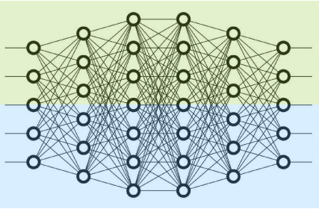
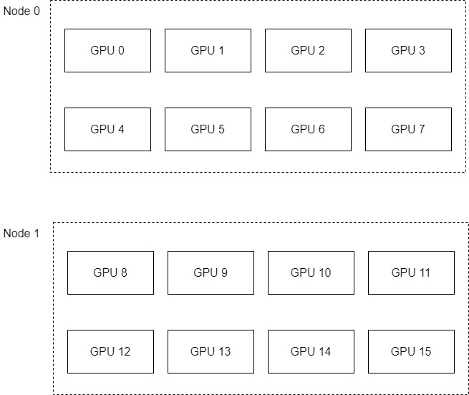
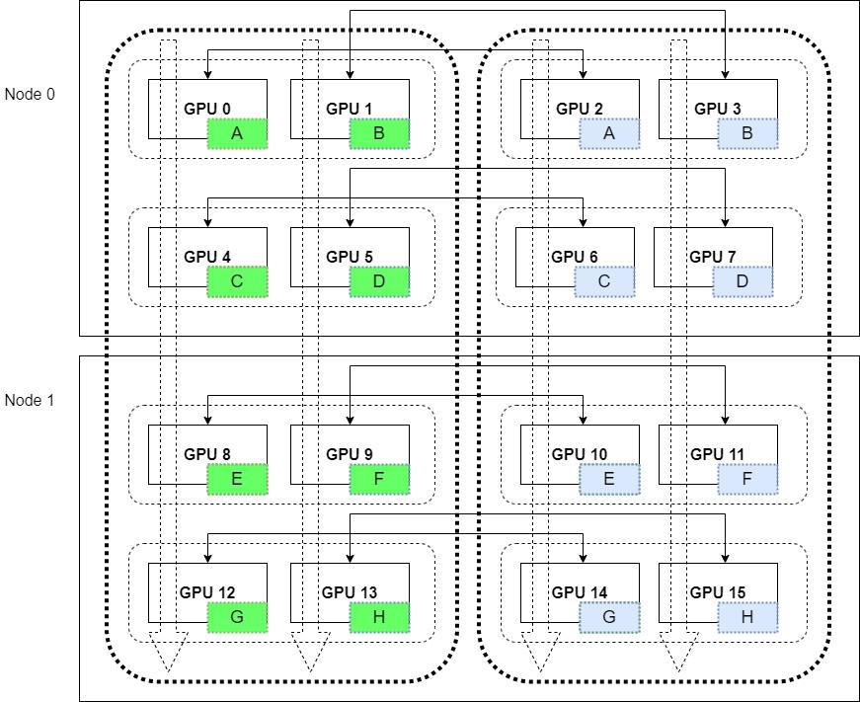
三种并行方式的实现细节
Pipeline model parallelism
A[0,2]
C[4,6]
E[8,10]
G[12,14]
tensor model parallel
B[1,3]
D[5,7]
F[9,11]
H[13,15]

Slide 23
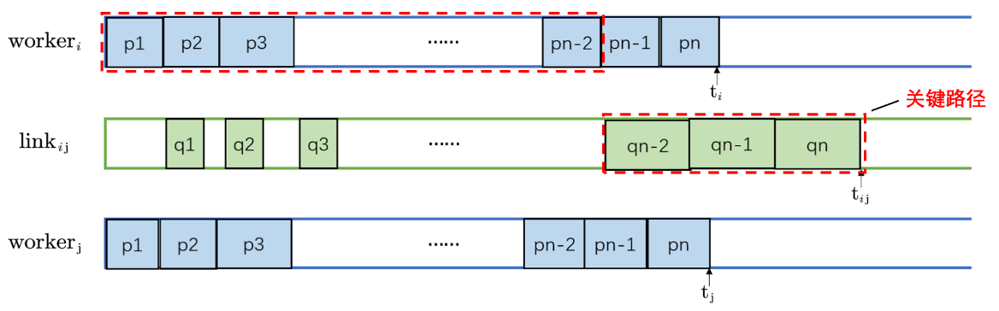
p_{i}：计算操作
q_{i}：通信操作
t_{i}：节点i的设备时间
t_{ij}：链路ij的设备时间
节点i
链路ij
节点j

Slide 24
节点i
链路ij
节点j

Slide 25



